Slide 1


VY_08_Vla4_63p
Všeználek vypravuje o českých zemích za vlády Jagellonců.
Jagellonci na českém trůně
GP OP VK Inovativní metody v prvouce, vlastivědě a zeměpisu, registrační číslo CZ.1.07/1.1.02/03.0064

Slide 2

Vladislav II. Jagellonský
Po smrti krále Jiřího z Poděbrad byl zvolen panovníkem Vladislav II. Jagellonský. Byl nerozhodným a slabým panovníkem. Nedokázal získat zpět Moravu, Slezsko, kde vládl král Matyáš. Až po smrti uherského krále Matyáše se české země spojily. Vladislav se stal uherským králem a vznikl velký stát.

Slide 3
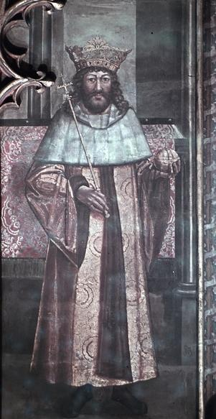
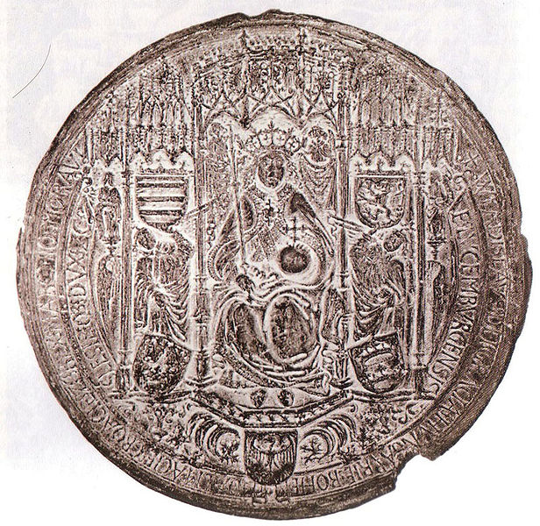
Obrázek 1: Vladislav II. Jagellonský [1]
Obrázek 2: Vladislavova pečeť [2]
Vladislavova pečeť
Měl přezdívku král DOBŘE, protože používal latinské slovo „bene“, které znamená dobře.

Slide 4

Život za vlády Ladislava Jagellonského
Za jeho panování vznikla řada gotických staveb. Na Pražském hradě byl vybudován Vladislavský sál, který sloužil pro slavnostní okamžiky (volba krále, dnes prezidenta). V této době byla postavena Prašná brána v Praze nebo chrám sv. Barbory v Kutné Hoře.

Slide 5
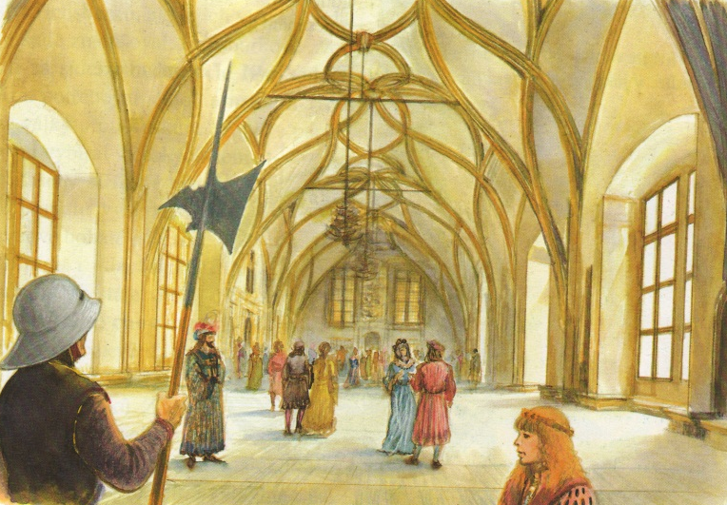
Obrázek 3: Vladislavský sál [3]
Vladislavský sál na Pražském hradě

Slide 6

Vladislav II. Jagellonský král uherský
Po smrti krále Matyáše se stal Vladislav II. Jagellonský uherským králem a pobýval většinou v Uhrách. V českých zemích vládly zemské sněmy. Zemské sněmy tvořili zástupci pánů, zemanů a měst. O nejdůležitějších problémech země se rozhodovalo na sněmech a i král musel přijmout jejich rozhodnutí. Největší vliv měli páni, kteří chtěli mít velkou moc a bohatství. Zabírali půdu poddaným a ti pro ně museli pracovat, nemohli se stěhovat. To později vedlo k nevolnictví venkovského obyvatelstva.

Slide 7
Ludvík Jagellonský
Nástupcem Vladislava II. Jagellonského byl jeho syn Ludvík Jagellonský. Byl také králem uherským. Bojoval proti Turkům. Jeho vojsko prohrálo bitvu u Moháče a Ludvík Jagellonský na útěku zahynul. Roku 1526 vymřel rod Jagellonců a na český trůn přichází rod Habsburků.

Slide 8
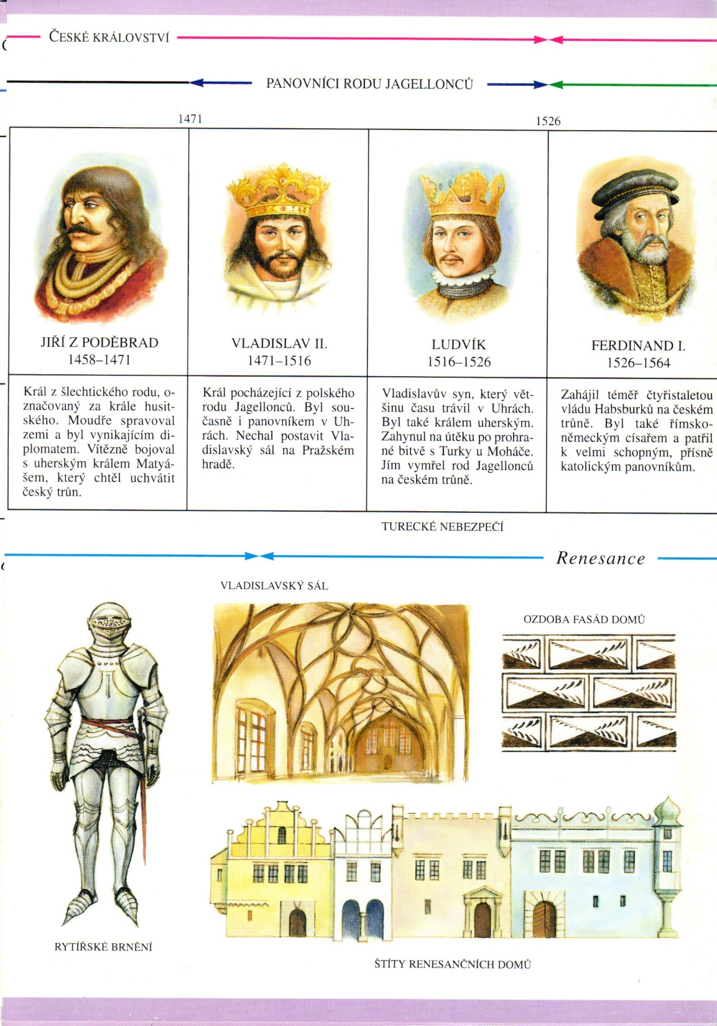
Obrázek 4: Vladislav II. [4]
Obrázek 5: Ludvík [5]
Jagellonci na českém trůně

Slide 9
Zapamatujeme si!
Vladislav II. Jagellonský byl nerozhodný a slabý panovník. Po smrti krále Matyáše byl zvolen uherským králem . Vznikl velký stát, ale panovník pobýval většinou v Uhrách. V českých zemích vládly zemské sněmy. Vzniklo nevolnictví. Gotické stavby: Vladislavský sál na Pražském hradě, Prašná brána, chrám svaté Barbory v Kutné Hoře. Nástupcem se stal syn Vladislava II. Ludvík Jagellonský, který zahynul v bitvě s Turky.

Slide 10
Použitá literatura:
Obrázek 1. Vladilsva II. Jagellonský [1] Vladislaus II of Bohemia and Hungary. In: Wikipedia: the free encyclopedia [online]. San Francisco (CA): Wikimedia Foundation, 2007 [cit. 2012-04-18]. Dostupné z: http://cs.wikipedia.org/wiki/Soubor:Vladislaus_II_of_Bohemia_and_Hungary.jpg
Obrázek 2: Vladislavova pečeť [2] Vladislav II-pečeť. In: Wikipedia: the free encyclopedia [online]. San Francisco (CA): Wikimedia Foundation, 2008 [cit. 2012-04-18]. Dostupné z: http://cs.wikipedia.org/wiki/Soubor:Vladislav_II-e%C4%8De%C5%A5.jpg
Obrázek 3: Vladislavský sál [3] HARNA, Josef. Vlastivěda: Obrazy ze starších českých dějin. Pardubice: Alter,s .r. .o., Všeň, 1996. ISBN 80-85775-44-1, str. 43
Obrázek 4: Vladislav II. [4] HARNA, Josef. Vlastivěda: Obrazy ze starších českých dějin. Pardubice: Alter,s .r. .o., Všeň, 1996. ISBN 80-85775-44-1, kartonová příloha k učebnici vlastivědy
Obrázek 5: Ludvík [5] HARNA, Josef. Vlastivěda: Obrazy ze starších českých dějin. Pardubice: Alter,s .r. .o., Všeň, 1996. ISBN 80-85775-44-1, kartonová příloha k učebnici vlastivědy
Klipart Office. Com

